Slide 1
MONITOREO DE INFRAESTRUCTURA CON NAGIOS
Presentado por: David Alejandro Narvaez Salazar
Alejandro Mejía Ortiz
Anderson León Alvarez Perez

Slide 2
TABLA DE CONTENIDO
Introducción e identificación del problema
01
Software para el monitoreo de infraestructura
02
Desarrollo de la solución en Nagios
03
Conclusiones y referencias
04

Slide 3
01
INTRODUCCIÓN E IDENTIFICACIÓN DEL PROBLEMA

Slide 4
INTRODUCCIÓN
Las redes de las empresas cada vez se vuelven más complejas debido al aumento en los dispositivos, servicios y aplicaciones que se implementan, esto impacta directamente en el producto final y en el cliente que lo consume.

Slide 5
IDENTIFICACIÓN DEL PROBLEMA
Observación directa
IDENTIFICACIÓN
Opiniones importantes
Análisis
ANÁLISIS DEL PROBLEMA
CONSECUENCIAS
INFORMACIÓN
Síntomas, efectos
Relaciones causa-efecto
FORMULACIÓN
En función de especificaciones, restricciones y criterios

Slide 6
IDENTIFICACIÓN DEL PROBLEMA
NECESIDADES
REQUERIMIENTOS
Herramientas para el control de procesos, toma de decisiones, gestión de reportes.
Medios, canales y centros de distribución. Seguridad y practicidad.
Tecnologías implementadas, cantidad de recurso humano y económico, la falta de demanda.
Disponibilidad de los servicios, aplicaciones y procesos de la empresa Texas Instruments.
RESTRICCIONES
FORMULACIÓN

Slide 7
02
SOFTWARE PARA EL MONITOREO DE INFRAESTRUCTURA

Slide 8
 | PRTG | SolarWinds | Nagios
Dashboard | Yes | Yes | Yes
Visual Maps | No | Yes | Yes
Uptime Monitoring | Yes | Yes | Yes
Open Source | No | No | Yes
Network Automation | No | Yes | Yes

Slide 9
03
DESARROLLO DE LA SOLUCIÓN EN NAGIOS

Slide 10
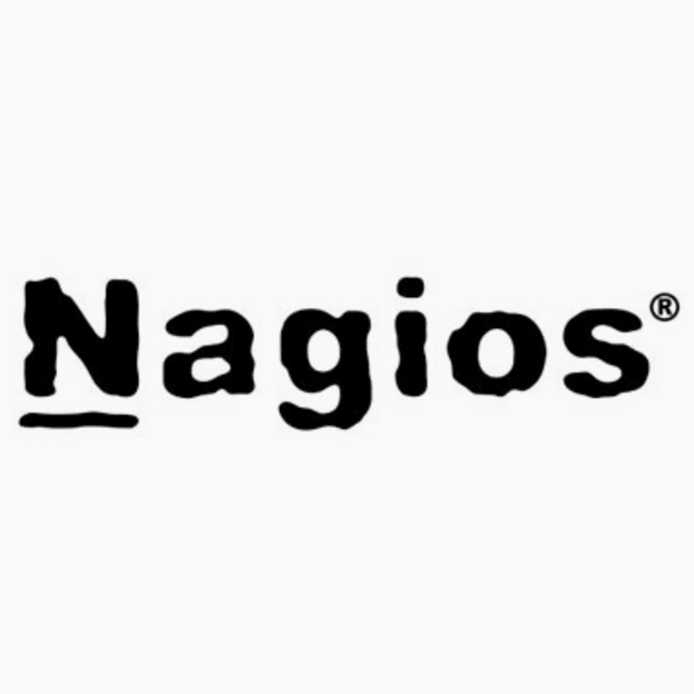
NAGIOS
Es un sistema de monitoreo de código abierto. Fue diseñado para correr en Linux y puede monitorear dispositivos corriendo Linux, Windows y Unix.
Originalmente llamado NetSaint y lanzado en 1999. Fue desarrollado por Ethan Galstad y luego refinado por personas que contribuyeron a un programa de código abierto.

Slide 11
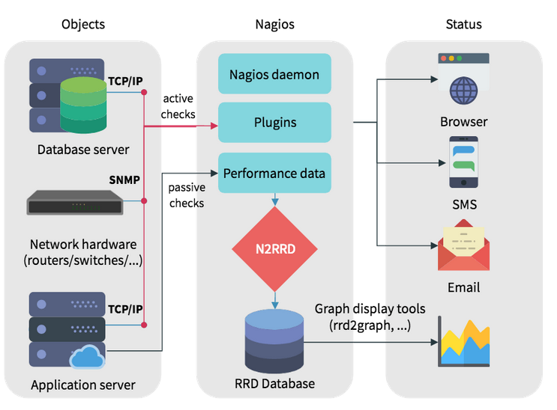

Slide 12
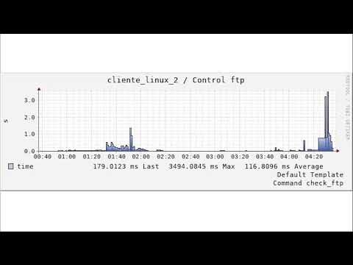

Slide 13
04
CONCLUSIONES Y REFERENCIAS

Slide 14
CONCLUSIONES
La generación de reportes y visualización de los servicios monitoreados en Nagios fueron muy útiles al momento de analizar los clientes que se configuraron, además de que ofrece una interfaz muy intuitiva con mapas visuales y paneles interactivos.
El contar con una herramienta como Nagios dentro de una empresa es de mucha ayuda ya que el tener la posibilidad de monitorear clientes, servicios y aplicaciones en la actualidad, contribuye a optimizar los procesos y a mejorar la toma de decisiones dentro de una empresa.

Slide 15
CONCLUSIONES
Al ser Nagios un programa de código abierto, le brinda a las empresas mayor agilidad en la gestión de la tecnología, ofreciendo muchas maneras y metodologías para resolver problemas.
La implementación de este proyecto nos ayudó a aplicar los conocimientos adquiridos durante el curso y a reafirmar la posibilidad de hacer realidad este proyecto en empresas que cuenten con redes medianas o más complejas.

Slide 16
REFERENCIAS
[1] A Guide to Monitoring Servers with Nagios: https://www.booleanworld.com/guide-monitoring-servers-nagios/
[2] What is Nagios?:
https://www.techtarget.com/searchitoperations/definition/Nagios
[3] Nagios Documentation:
https://www.nagios.org/documentation/
[4] Icinga vs Zabbix vs Nagios - Comparison:
https://laptrinhx.com/icinga-vs-zabbix-vs-nagios-comparison-of-it-network-monitoring-tools-1357377574/

Slide 17
REFERENCIAS
[5] How to install Nagios Core on CentOS 7
https://linuxhostsupport.com/blog/how-to-install-nagios-core-on-centos-7/
[6] Best 5 Nagios Alternatives for Network Monitoring & Management
https://www.webservertalk.com/nagios-alternatives
[7] Engineering Method
https://sites.tufts.edu/eeseniordesignhandbook/2013/engineering-method/

